Slide 1
调课手续办理流程
——致各位老师

Slide 2
各位老师：
一
任课教师在教务网络管理系统提交调课申请
二
由课程承担单位教学负责人网上审批
三
教务处网上审批
从上学期开始，调课手续已初步实现网上审批。经过一个学期的运行，效果良好，它的好处是显而易见的，比如：
★ 节省老师的时间，减少往来奔波之苦，实现随时随地便捷办公；
★ 有利于学生及时掌握课程变动信息；
★ 有利于院系及时全面地掌握本院调停课情况，便于后期的存档检索等。
从本学期开始，网上审批功能进一步完善，调课手续将全面实行无纸化办公，具体办理流程：

Slide 3
教师端具体步骤
登录系统，依次点击
教学安排
申请调课
调课

Slide 4
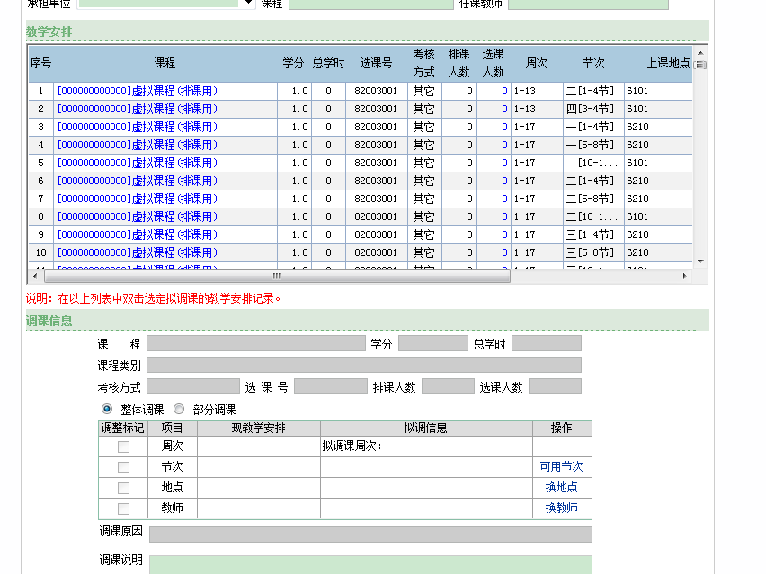
弹出如上界面

Slide 5
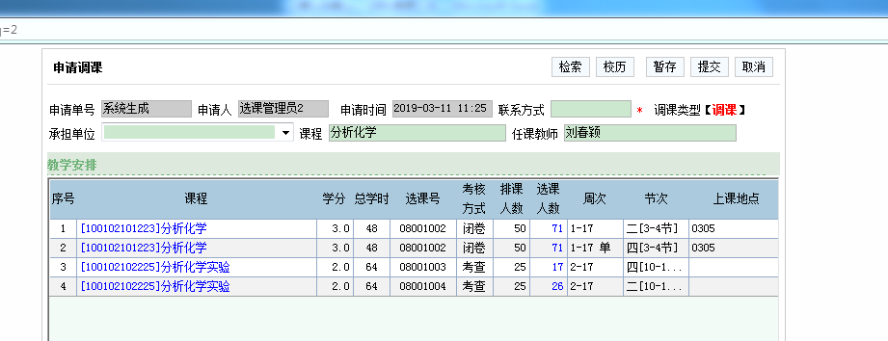
从弹出的课表中，双击需要调整的课程，如周二34节的课

Slide 6
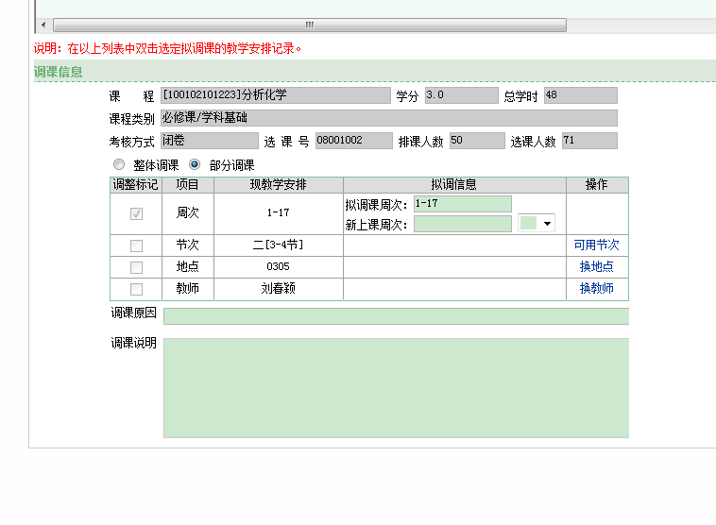
依次选择或填写调课信息有几点需要注意：
1、一般选择“部分调课”；
2、“拟上课周次”即该次课程正常上课周次，“新上课周次”为必填项。如将第3周的课调整至第5周，则“拟周次”为3，“新周次”为5；
3、“换地点”的时候，须看清教室容量；
4、如果只是换老师，时间地点都不变，则“节次”和“地点”项都无需进行操作；
特别注意：“周次-节次-地点”必须依次填写，否则可能导致教室冲突。如填写有误，建议关闭当前窗口，重新开始
5、“调课原因”栏，根据实际情况选择填写如下类别：
①公务活动、会议
②学术活动、会议
③项目活动、会议
④教研活动、进修
⑤社会活动
⑥身体原因
⑦家庭重大或突发事件等私人事务
⑧教学效果
⑨其它
6、具体原因在“调课说明”里作补充

Slide 7
关于补课时间……
考虑到教学效果，某课程上课当天，不宜安排补课；
补课应保证学生出勤率，尽量避免时间冲突；
因开会、出差等原因调课的，每位老师一学期内不应过多，宜控制在两次以内；
请参考校历，避免在节假日补课

Slide 8
几点注意事项
调课申请须经教学院长审批通过，教务处方能审批。
调课申请，一经教务处审批通过，则须遵照执行。如有变动，须再次网申。
因突发事件调课可先向学院和教务处备案，手续缓办。
所有纸质的证明材料（如病历、会议通知等），由学院存档备案。
在网上申请过程中，如遇操作问题，请咨询学院教学秘书，也可联系运行科杨海兴 66781145

